Slide 1



STREAM
CHAMPION

Slide 2


Slide 3
MERCADO DE E-SPORTS
2017 | $600 MILHOES
2018 | $800 MILHOES
MAIS DE 1 BILHÃO DE DÓLARES DE RENDA EM 2019
30% / ANO
Fonte: Newzoo

Slide 4

TRANSMISSÕES DE CAMPEONATOS
2017 | 330 MILHOES
2018 | 390 MILHOES
17% / ANO
MAIS DE 450 MILHÕES DE AUDIÊNCIA EM 2019
Fonte: Newzoo

Slide 5
STREAM
CHAMPION

Slide 6
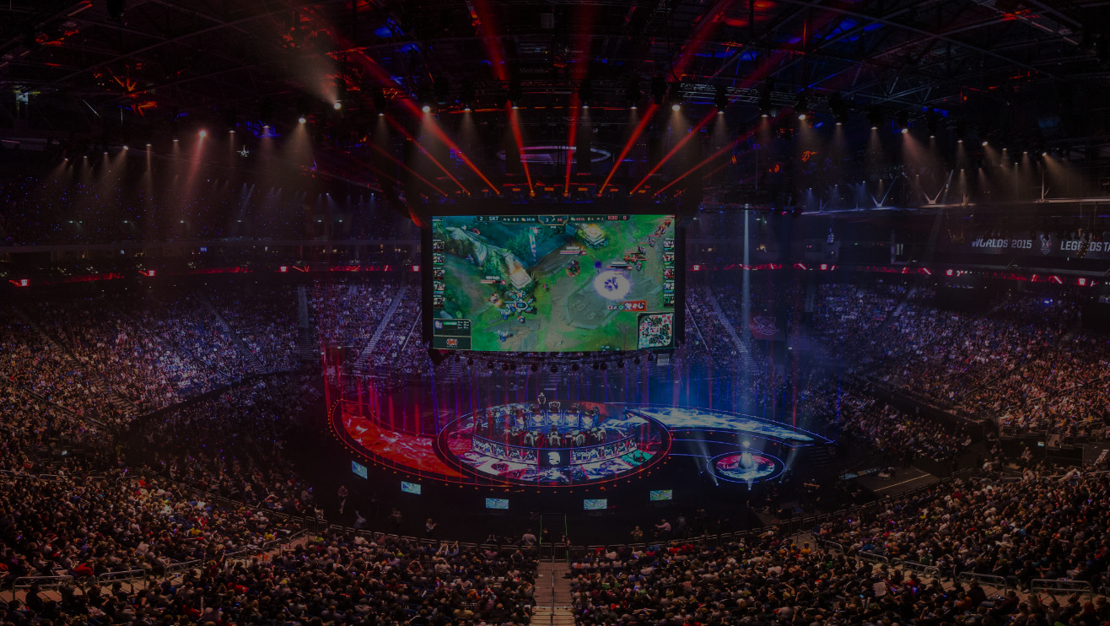

MONITORAMENTO DE CAMPEONATOS
MONITORAMENTO DE TRANSMISSÕES
STREAM
CHAMPION
POR

Slide 7






Slide 8
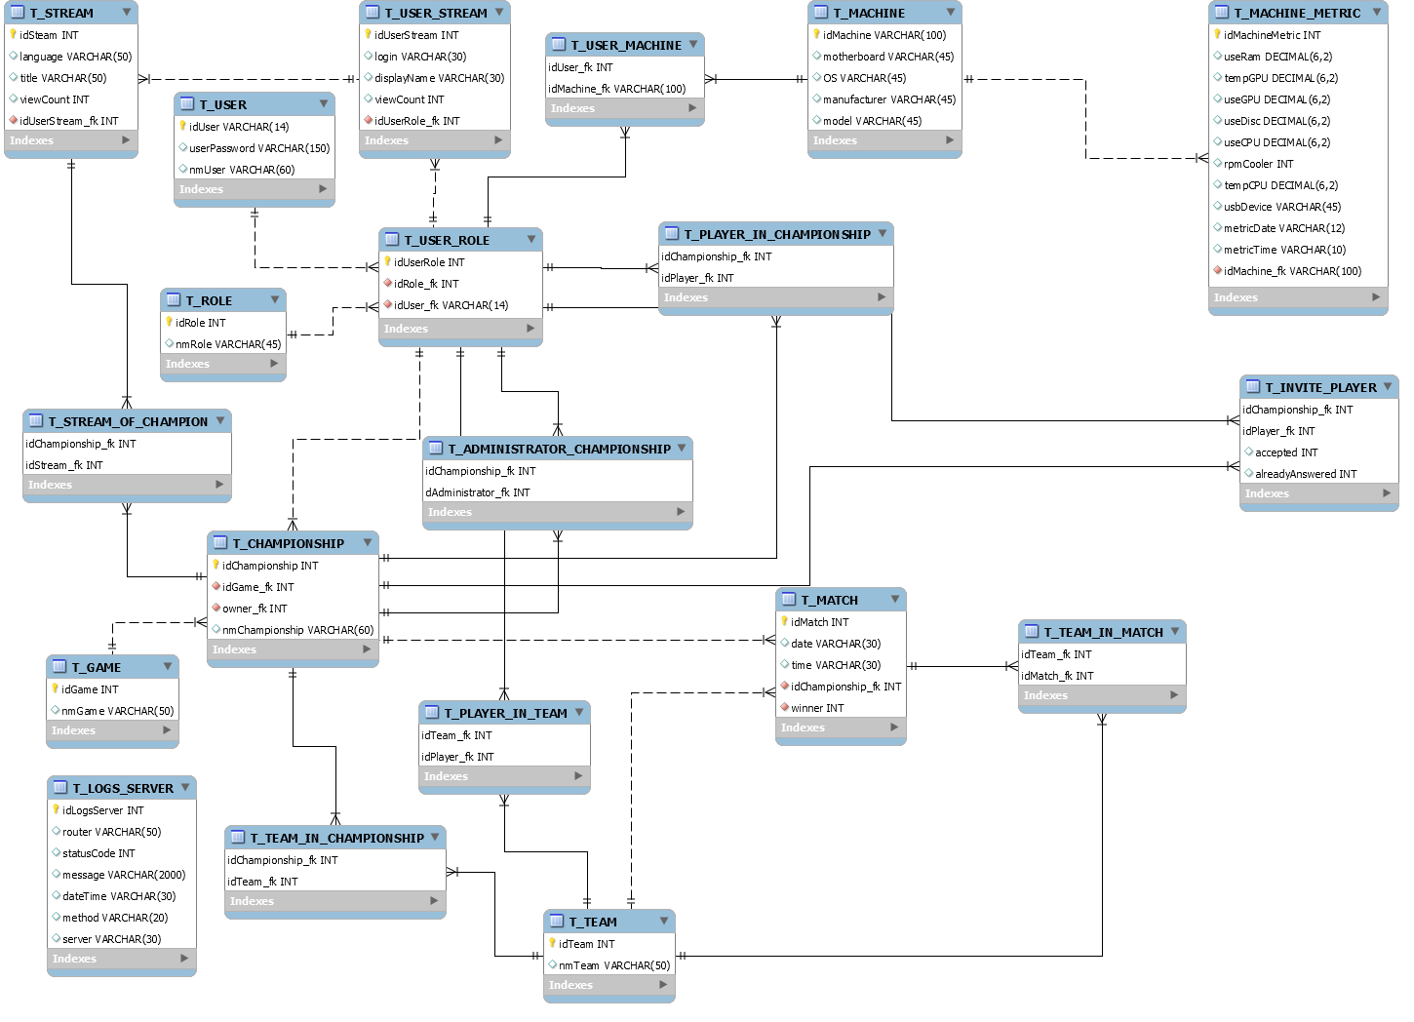
DIAGRAMA DO BANCO DE DADOS

Slide 9




















DIAGRAMA DA SOLUÇÃO
CLOUD PLATFORM
CLOUD PLATFORM
BANCO DE DADOS
BACK END
Microsoft
KOTLIN
EXPOSED LIB
SQL Server
APLICAÇÃO DESKTOP
HTTP
FRONT END
JOGADORES
JAVALIN, KOIN
HTTP
HTTP
HTTP
HTTP
APIs DE SERVIÇOS DE STREAM
APLICAÇÃO WEB
EMPRESA
ADMIN

Slide 10

DEMONSTRAÇÃO

Slide 11

CONCLUSÃO

Slide 12
OBRIGADO!

